Slide 1
Independência do Brasil
Profº Bruno Ferreira

Slide 2
Fim do Sistema Colonial
A partir de meados do século XVIII, o sistema colonial começou a enfrentar serie crise, decorrente da transformação econômica desencadeada pela Revolução Industrial nos países dominantes da Europa. Nesses países, o capitalismo deixava o estágio comercial e encaminhava-se para a etapa industrial.
Com a Revolução Industrial, a industria foi substuindo o comercio na condição de principal setor econômico de acumulação capitalista. E o capitalismo industrial acabou entrando em choque com o colonialismo mercantilista.

Slide 3
Capitalismo industrial x Sistema Colonial
Contra o monopólio comercial
Donos da industria tinham interesse em vender seus produtos a todos os mercados do mundo. Mas, para isso era preciso haver mercados livres. O monopólio comercial impedia a liberdade de comércio, uma vez que somente a metrópole podia explorar o mercado da colônia.
Contra o trabalho escravo
O capitalismo industrial rejeitava a escravidão pois, não recebendo salário por seu trabalho, o escravo não tinha condições de integrar o mercado consumidor. O capitalismo industrial defendia o trabalho assalariado para que se ampliasse o mercado consumidor.

Slide 4
Questões
1 – Explique de que forma os seguintes fatores prejudicavam o desenvolvimento do capitalismo industrial;
A – monopolio comercial
B – Trabalho escravo

Slide 5
Independência das Colônias Espanholas
Ate o século XIX, a Espanha detinha um vasto império colonial no continente americano.
- Vice reino de Nova Espanha 1535
- Vice reino do Nova Granada – 1718
- Vice reino do Peru 1542
- Vice reino do Prata 1776
- Capitania de Cuba
- Capitania da Guatemala
- Capitania da Venezuela
- Capitania do Chile

Slide 7
Fatores que Contribuíram para a independência
As contradições internas do sistema colonial e o avanço do capitalismo industrial não permitiram que o domínio espanhol sobre essa vasta região ultrapassasse o século XIX.
Entre os fatores que contribuíram mais diretamente para a explosão das lutas pela independência ns colônias espanholas, destacam-se; a difusão do liberalismo, a ambição das elites coloniais, o domínio francês sobre a Espanha.

Slide 8
Difusão do Liberalismo
O pensamento liberal burguês, que influenciou a independência dos Estados Unidos 1776 e a Revolução Francesa 1789, também se difundiu entre a elite colonial espanhola.
Muitos dos ideais antiabsolutas defendidos pelo liberalismo serviram de justificativa filosófica para a luta contra o domínio colonial da Espanha.

Slide 9
Ambição das elites coloniais
Dificultava as transações mercantis
Restringia o desenvolvimento de certos setores produtivos
Entregava o comércio marítimo a um grupo de monopolistas privilegiados;
Confiscava para si parte considerável do excedente econômico produzido pelos indios.

Slide 10
Domínio Francês sobre a Espanha
A luta pela independência das colônias espanholas teve como causa política imediata a ocupação do trono espanhol por José Bonaparte, irmão de Napoleão, Empenhados na luta contra o governante francês, os espanhóis enfraqueceram a administração colonial. Aproveitando-se desse momento, a elite colonial deu inicio às lutas pela independência.

Slide 11
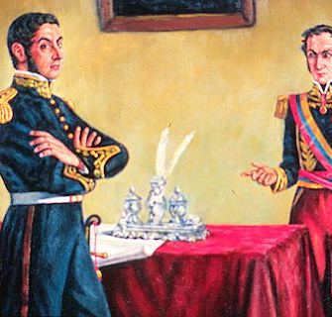
Lutas pela independência
De 1811 e 1828, diversas colônias da America espanhola foram conquistando sua independência por meio de revoltas emancipacionistas.
Entre os lideres das revoltas destacam se Simón Bolivar (1783 – 1830), considerando o libertador da Venezuela, da Colômbia do Equador e da Bolivia, e San Martín 1778 – 1850, considerado o libertador da Argentina, do Chile e do Peru.

Slide 12
O sonho de Bolívar: a unificação do Continente
General Simón Bolivar considerado grande orador e escritor, tinha o sonho de ter uma grande confederação política. Pretendia construir a Grande Colômbia.
Mas os planos de unificação não vingaram e explodiram uma serie de guerra civis, ainda vivo ele viu a fragmentação da idealizada confederação dos Estados Sul-americanos.

Slide 13
Interesses de ingleses e norte-americanos
Inglaterra tinha interesses da emancipação dos países latinos pois criavam novos mercados consumidores.
Os E.U.A tinha pretensões de ter o continente americano sob sua influência política e econômica.
Em 1823, lançaram através do presidente James Monroe uma doutrina que proibia os países europeus de estabelecer colônias na America ou intervir em questões internas.
Esta Doutrina tinha o lema “A América para os americanos” mas na verdade era a América para os Estados Unidos.

Slide 14
Independência do Brasil
Profº Bruno Ferreira

Slide 15
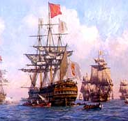
Independência do Brasil
O advento do capitalismo industrial foi a principal causa da desestruturação do sistema colonial brasileiro

Slide 17
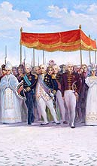
Fim do Monopólio Comercial
Em 28 de janeiro de 1808, seis dias após o desembarque no Brasil, D. João decretou a abertura dos portos às nações amigas. Com essa medida o monopólio do comércio colonial ficava extinto, exceto para alguns poucos produtos, como sal e pau-brasil. O Brasil ganhava liberdade de comércio e começava a se emancipar de Portugal.

Slide 18
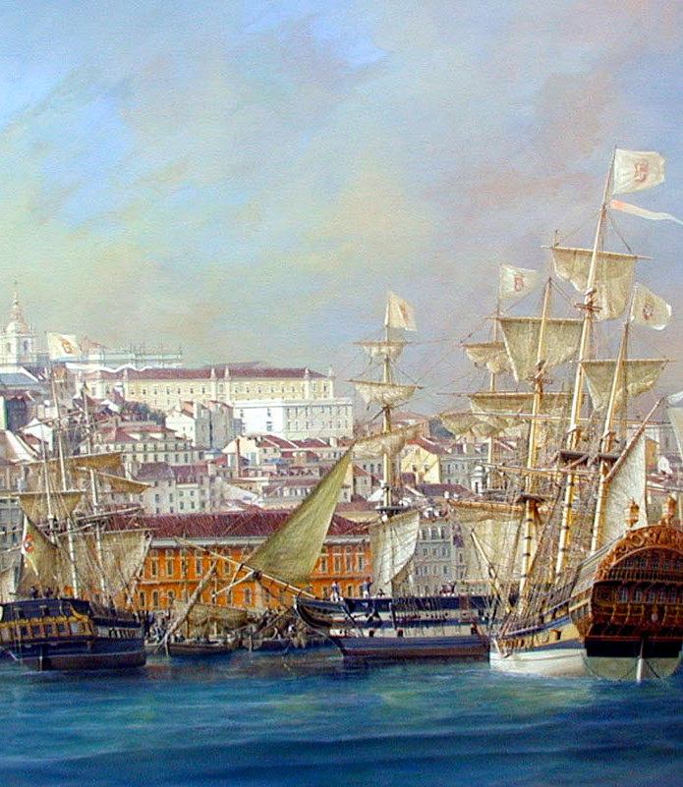
Tratado de 1810
A Inglaterra Grande beneficiada com a abertura dos portos no Brasil.
Um avalancha de manufaturados ingleses inundou o mercado brasileiro.
Com o tratado de Comércio e Navegação de 1810 ainda mais facilitaria o comercio com a Inglaterra e seus produtos pois pagava 15% de taxa enquanto os outros países pagavam 24%, e mesmo Portugal pagava 16% somente em 1816 ocorreu a equiparação das taxas alfandegárias inglesas e portuguesas.

Slide 19
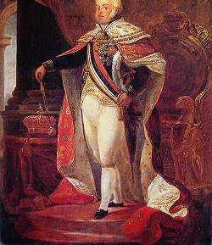
Governo de D. João no Brasil
No Rio de Janeiro D. João Organizou a estrutura administrativa da monarquia portuguesa: nomeou ministros de Estado, colocou em funcionamento diversas secretarias publicas, instalou tribunais de justiça e criou o Banco do Brasil.
Com relação a colônia, D. João adotou medidas nos setores econômicos, culturais e administrativo, que tornariam inadiável a emancipação política.
Vejamos as principais.

Slide 20
Liberdade Industrial
Em 1808, D. João decretou a liberação da atividade industrial no Brasil, permitindo a instalação de fábricas. Entretanto, a abertura dos portos e a assinatura do tratado de 1810 com a Inglaterra tornaram impraticável o desenvolvimento da industrialização no Brasil.
Era impossível concorrer com a Inglaterra. Faltavam. Por exemplo, capital para investir em máquinas, mão de obra especializada e tecnológica industrial.
Além disso, os ingleses de tudo faziam para impedir a industrialização do Brasil, pois não queriam perder nosso mercado interno.

Slide 21
Promoção da vida Cultural
Fundação de academias militares e da marinha e hospital militar; criação do ensino superior, com a fundação de duas escolas de medicina; criação do jardim botânico; inauguração da biblioteca Real; fundação da imprensa Regia, que iniciou a publicação do Jornal Gazeta do Rio de Janeiro; criação da Academia de Belas Artes contratação de Artistas e professores estrangeiros.
Os artistas que chegavam ao Brasil em 1816, era chamada de Missão francesa, chefiada por Joaquim Lebreton, que trazia o pintor Debret, escultor Taunay, arquiteto Montingny e o Musico Sigismund Neukomm.
Essas medidas eram destinas a satisfação das elites coloniais, cujo o desejo era europeizar o Brasil.

Slide 22
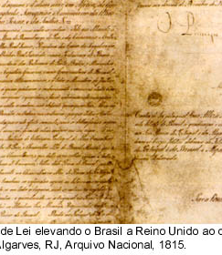
Elevação do Brasil a Reino Unido
Em 1815, o Brasil foi elevado à categoria de Reino Unido a Portugal e Algarves (região sul de Portugal). Ou seja, o Brasil deixava de ser colônia de Portugal, adquirindo autonomia administrativa.

Slide 23
Elite Carioca O Rio de Janeiro pela ótica dos viajantes
A Abertura dos portos trouxe um grane numero de comerciantes, cientistas e curiosos de varias partes do mundo.
Muitos publicaram textos, livros que relata a vida na sociedade brasileira no século XIX.
Esses viajantes viam o Brasil como olhos de Europeus, descreviam o carioca como hospitaleiro de fala fluente e bom humor e aparência maliciosa e faceira.
No entanto criticavam os maus modos e a falta de higiene.
E os colonos vestia-se muito mal por seu afastamento da colônia.
As mulheres não saiam de casa para rua e eram recomendadas pela igreja a não saírem.
A mulher saia apenas para ir à missa em dias santos. Mesmo assim, mantinha seu rosto oculto sob chalés ou pela cortina da cadeirinha (veiculo de transporte carregando por escravos).
Muitos hábitos mudaram com a instação de D. João e sua corte no Brasil.

Slide 24
Revolução Pernambucana - 1817
- Muitos Revoltosos
- grande seca 1816, que provocou fome.
- Concorrência do açúcar e do algodão aumentaram através da produção das Antilhas e Estados Unidos.
-Objetivo era proclamara uma republica, organizada nos ideais de igualdade, liberdade e fraternidade.
- Os rebeldes tomam o poder.
- Constituíram um governo provisório.
- Dando liberdade a todos menos aos escravos.
- Os rebeldes diziam que iam libertar os escravos de forma lenta e gradual.
- Os Rebeldes ficaram no poder por 75 dias.
- Ao saber da rebelião D. João VI logo mandou tropas para lá, ele foram duramente atacados e depois de muita luta entregaram-se.
- todos os lideres foram condenados as mortes estes eram?
- Teotônio Jorge, padre Pedro de Sousa Tenório, Antônio Henrique, José de Barros Lima.

Slide 25
Processo de Independência
Em agosto de 1820, estourou em Portugal, na cidade do Porto, uma importante revolução liderada por grandes comerciantes portugueses: a Revolução Liberal do Porto.
A revolução do Porto espalhou-se rapidamente pelo pais, encontrando apoio em diversos setores da população; camponeses, funcionários públicos, militares, profissionais liberais. Chegou, inclusive, a conquistar adeptos no Brasil.
Vitoriosos, os revoltos conquistaram o poder em Portugal e decidiram elaborar uma Constituição liberal limitando os poderes de D. João VI.

Slide 26
Retorno de D. João VI a Portugal
D. João VI desejara ficar no Brasil, mas tropas portuguesas estacionadas no Rio de Janeiro obrigaram-no a decidir-se.
Consciente de que era impossível adiar por muito tempo a independência política brasileira, D. João VI, ao despedir-se de seu filho, aconselhou-o: Pedro, se o Brasil se separar, antes seja para ti, que me hás de respeitar, do que par algum desses aventureiros.
Assim, D. João VI partiu para Portugal, em 26 de abril de 1821, deixando seu filho Pedro como principe-regente do Brasil.

Slide 27
Tentativa de recolonização
Em Portugal, os poderes políticos de D. João VI estavam bastante reduzidos. O país passara a ser controlado pelas Cortes de Lisboa, uma assembleia que representava os interesses da burguesia portuguesa.
Entre os principais objetivos dessa burguesia estava a recuperação econômica do reino, abalada pelas guerras napoleônicas e pela perda do monopólio comercial sobre o Brasil, provocada pela abertura dos portos.
O plano das cortes era promover a recolonização do Brasil, reconquistando para a burguesia metropolitana seus antigos privilégios comerciais.
Para isso, tentaram enfraquecer a autoridade de D. Pedro, passando a exigir, depois, sua volta a Portugal.

Slide 28
Reação das Elites brasileiras
Os grandes proprietários brasileiros, conscientes dos prejuízos econômicos que teriam organizaram em torno de D. Pedro dando apoio para ele desobedecer as ordens de Portugal.
Nascia o Partido Brasileiro, aglutinando homens de diferentes posições políticas, como José Bonifacio, Cipriano Barata, Gonçalves Ledo, mas unidos contra o inimigo comum, as cortes de Lisboa criaram um abaixo assinado e mandaram para D. Pedro exigindo que ficasse no Brasil.
Ao receber em 09 de Janeiro de 1822, o documento, D. Pedro, Orgulhosamente, declarou: Como é para o bem de todos e felicidade geral da nação, estou pronto: diga ao povo que fico.
Ficando conhecido como – O Dia do Fico.
Assinou dizendo que as ordens da cortes portugueses só seriam obedecidas se D. Pedro autoriza-se nenhuma determinação de Lisboa seria executada sem que recebesse o “cumpra-se” de D. Pedro.

Slide 29
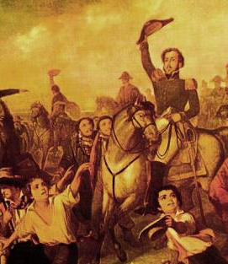
Proclamação da Independência
As cortes de Lisboa continuavam adotando medidas que visavam submeter a autoridade de D. Pedro. A independência do Brasil não podia ser mais adiada.
Assim, no dia 07 de setembro de 1822, em São Paulo, às margens do riacho Ipiranga, foi proclamada, oficialmente, a independência do Brasil.
Ao regressar à cidade do Rio de Janeiro, em 1º de dezembro, D. Pedro foi aclamado imperador e coroado imperador e coroado com o titulo de D. Pedro I.

Slide 31
Limites da Independência
O processo de independência foi comandado pela elite.
Com a finalidade de preservar o comercio e a autonomia administrativa do pais.
Os promotores da independência não tinha como finalidade modificar as duras condições de vida da maioria da população.
O povo manteve-se na mesma situação, as injustiças socioeconômicas continuaram, e a escravidão o negro foi mantida no dia seguinte a independência a maioria do povo não tinha razões para festas e comemorações.
O Brasil “independente” não conquistou uma verdadeira libertação nacional, pois saiu dos laços coloniais portugueses para cair na dominação capitalista da Inglaterra.

Slide 33
Questões
1 – Responda por que a família real e toda a corte portuguesa transferiram-se para o Brasil.
2 – Elabore um quadro-resumo sobre a revolução Pernambucana de 1817, mencionando.
A – as causas
B – O Objetivo
C – As Características
D – O Resultado
3 – Comente sobre o papel da Revolução do Porto no processo de independência do Brasil.

Slide 34
Reflexão
1 – Explique de que forma a abertura dos portos beneficiava a Inglaterra.
2 – “Os homens que dirigiam o movimento pela independência no Brasil estavam empenhados em manter a ordem, evitar a anarquia e combater os “excessos do povo”.
Pensando nos limites sociais do processo de independência, o que poderia representar “excessos do povo” na visão das elites? Comente.

Slide 35
Para Saber Mais
1822
Autor: Gomes, Laurentino
Editora: Nova Fronteira
Categoria: Geografia e Historia / Historia do Brasil
Em seu novo livro, Laurentino Gomes, autor do best-seller 1808, que contava a história da fuga da família real portuguesa para o Rio de Janeiro, mostra como o Brasil, um país que tinha tudo para dar errado, deu certo em 1822 por uma notável combinação de sorte, improvisação, acasos e também liderança - um momento de grandes sonhos e muitos perigos.

